Slide 1
Проект «Здоровое питание»
2 младшая группа №2
А.В. Кириенко
Т.В. Терещенко

Slide 2
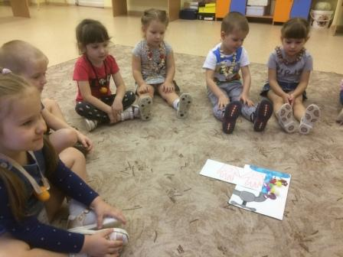
Ситуативная беседа « Где живут микробы?» Цель: Сформировать у детей элементарные представления о бактериях, о пользе и вреде бактерий, о том как можно защитить себя от болезнетворных микробов.

Slide 3
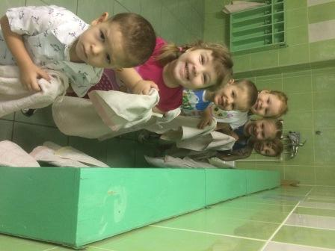
Ручки моем, вытираем, про микробов забываем !!!

Slide 4
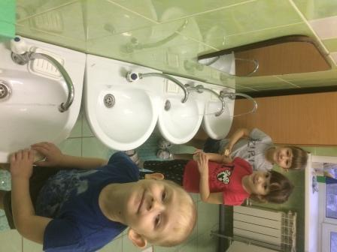
В нашей группе чётко знают – вода микробов всех смывает!

Slide 5
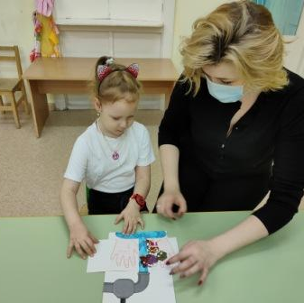
Работа с родителями
Домашнее задание : Дидактическая игра «Микробы на руках»

Slide 6
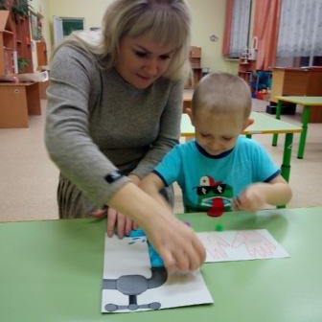

Slide 7
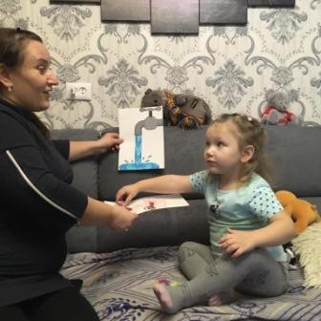
Домашнее задание в режиме Онлайн Видеоролик «играем вместе»

Slide 8
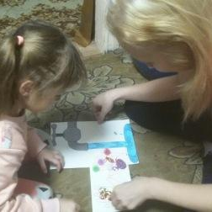

Slide 9
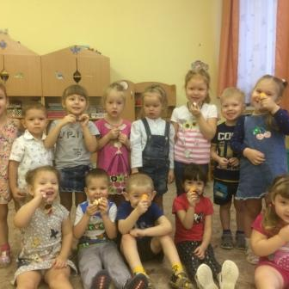
Подружились с чесноком мы – бусы сделали с него.

